Slide 1





Skapa onlinekampanjer kring motberättelser och alternativa berättelser
Utbildningsseminarium inom programmet för att stärka civilsamhällets ställning

Slide 2
Mål
Idag ska vi presentera GAMMMA-modellen. Med hjälp av den här metoden kan du bygga en effektiv strategi för onlinekampanjer som kretsar kring alternativa berättelser eller motberättelser
Du får veta hur du kan använda sociala medier som en del av kommunikationskampanjen (online) med din målgrupp
Du får lära dig hur du stärker ditt positiva budskap och engagerar din målgrupp
Notes:
Following the GAMMMA sections, participants can make use of a template to take notes during the day
The objective is to help empower CSOs to carry out effective campaigns and to shorten their learning curve by sharing experiences of earlier campaigns.

Slide 3
Arbetsprinciper
Begränsat med teori – mycket praktiskt arbete
Lära genom att göra
Lära genom både framgång och misslyckande
Lära av varandra
Du är redan expert!
Notes:
Vi följer en metod där erfarenheter delas mellan verksamma i civilsamhällesorganisationer, som kan sitt lokala sammanhang bäst.
Materialet är därför praktiskt och enkelt att genomföra.
Utbildningsmaterialet kan ses som ett enkelt sätt att strukturera dina förberedelser för en framgångsrik kampanj kring motberättelser/alternativa berättelser.
Vi kommer att dela med oss av både framgångar och misslyckanden – visa upp bästa praxis och sammanställa en lista över saker som vi vet ofta misslyckas.

Slide 4

Programmet för att stärka civilsamhällets ställning
Syfte: Stödja det lokala civilsamhället i att motarbeta våldsbejakande extremism online
Lanserades av Europeiska kommissionen vid det 2:a EU Internet Forum, den 8 december 2016
Nu: Nätverksutveckling + utbildningsprogram i EU-länder
Härnäst: Inbjudan att lämna förslag
Samarbetspartner
Stöd
Notes:
Seminariet har ett mål i sig: att öka kunskaperna om onlinekampanjer hos civilsamhällesorganisationer som motarbetar våldsbejakande extremism.

Slide 5
Utbyte av erfarenheter
Diskutera två och två
  Din erfarenhet av att kommunicera med din målgrupp
  Utmaningar med att förmedla din motberättelse/alternativa berättelse
  Dina behov i samband med onlinekampanjer
Notes:
10’
Introduction of participants to each other
Note. Questions are the same as those in the registration form

Slide 6
Utbyte av förväntningar
Genomgång i helgrupp
  Vad skulle du vilja lära dig under seminariet?
  Vad skulle du vilja dela med dig av?
Notes:
10’
Introduction to participants to the whole groups
List all wishes, needs, demands and ideas, experience, expectations on flipover or whiteboard

Slide 7
Sex grundläggande frågor
G Goal
A Audience
Vad har du för mål?
Vad har du för målgrupp?
Vad har du för budskap?
Vem är din budbärare?
Vilka medier använder du?
Hur ser din uppmaning till handling ut?
M Message
M Messenger
M Media
A Action
Notes:
Svaren på de här frågorna utgör den grundläggande strukturen för din kampanjstrategi
Utgå från de här frågorna och ta fram en framgångsrik kampanj kring motberättelse/alternativa berättelser

Slide 8
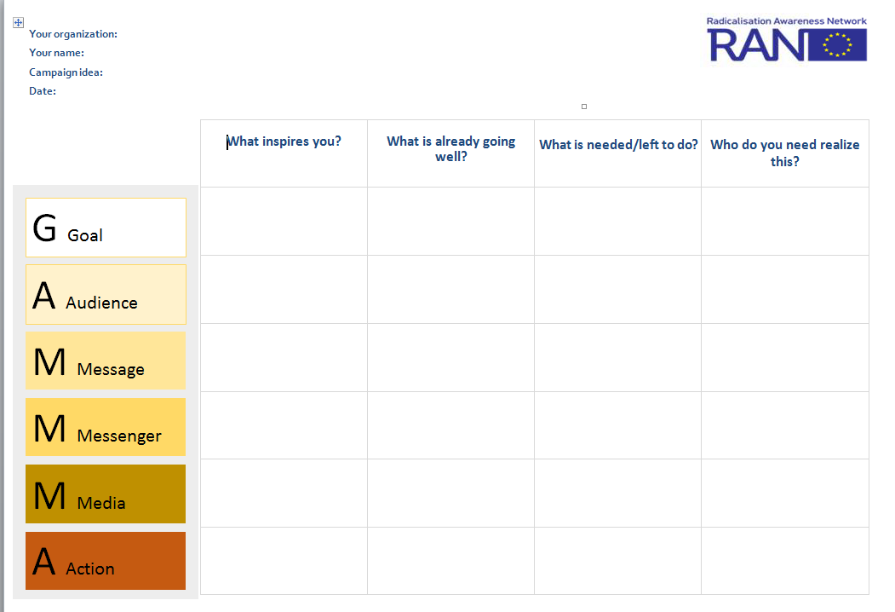

Slide 9
Dagens program
G Goal
A Audience
09.00 Välkommen
09.45 Introduktion
10.30 Fika
11.00 Utveckla en onlinestrategi för motberättelse/alternativa berättelser
12.30 Lunch
13.30 Så fungerar det online
15.30 Fika
16.15 Utöka kapaciteten
17.00 Slut
M Message
M Messenger
M Media
A Action
Notes:
Program efter ämne
Introduktion
GAMMMA-metoden
Våldsbejakande extremism- och terrorbudskap
Motberättelse och alternativa berättelser online
Utveckla en onlinestrategi för motberättelse/alternativa berättelser
Onlinekampanjer
Kommunikationsstrategier
Kontakt online – engagemang offline
Vad har du för mål?
Vad har du för målgrupp?
Vad har du för budskap?
Vem är din budbärare?
Tre kampanjmallar
Så fungerar det online
Från strategi till genomförande
Online = dynamisk dialog
Hur ska du lyckas förändra beteenden?
Tre stora sociala medieplattformar
Är du på rätt spår?
Hatpropaganda online – vad gör man?
Verktyg, bruksanvisningar och handledningar
Utöka kapaciteten
Från att utöka kapaciteten till att uppmana till handling
Swot-analys
Samarbete med civilsamhällesorganisationer och marknadsföringsbyråer

Slide 10
Introduktion
09.45–10.30

Slide 11
Våldsbejakande extremism- och terrorbudskap
Diskussion i helgrupp
Vad för sorts våldsbejakande extremism- och terrorbudskap
känner du till?
Vad är det som lockar din målgrupp? Varför?
Notes:
Note to trainer
Prevent identification bias before mismatch between trainer and trainees occur
First ask for actual experience and ideas of the participants before showing examples of alien examples
10’

Slide 12
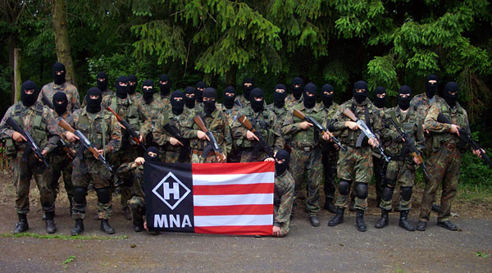
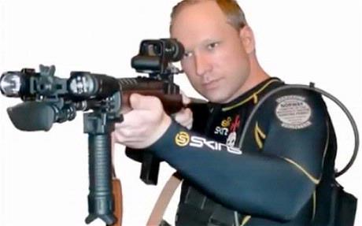

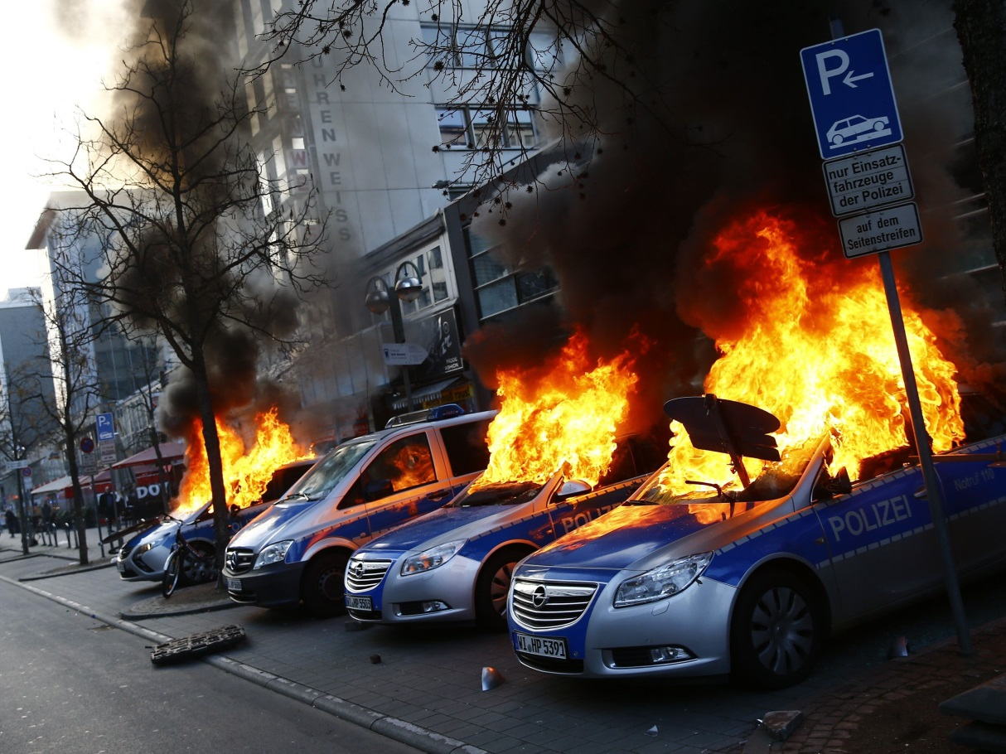
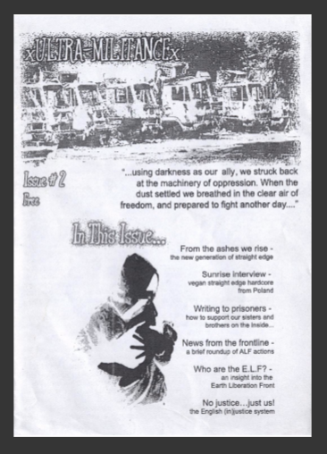


Slide 13
Definition
Våldsbejakande extremism
Att förespråka, ägna sig åt, förbereda eller på annat sätt stödja ideologiskt motiverat våld för att främja sociala, ekonomiska eller politiska syften
Radikalisering
Växande beredvillighet att arbeta för och/eller stödja – vid behov med odemokratiska medel – långtgående förändringar i samhället som strider mot, eller utgör ett hot mot, den demokratiska ordningen
Notes:
RAN:s metod för att effektivt motverka radikalisering sammanfattas ”RAN DNA”.
Det är viktigt att involvera och utbilda första linjens medarbetare: dessa kommer att bli den första professionella kontaktpunkten för personer i riskzonen. För att arbeta förebyggande måste de känna till tecken på radikalisering och veta hur de ska söka stöd för att hantera dessa signaler och samtidigt ha en positiv relation till personen i fråga.
Förebyggande arbete är avgörande: man måste satsa på interventioner som siktar på att avlägsna grogrunden för radikalisering för att förhindra dessa processer eller sätta stopp för dem så tidigt som möjligt.
Samarbete mellan olika organ är viktigt: För att förhindra radikalisering och skydda personer i riskzonen måste olika organ samarbeta så att ett sammanhängande och tillförlitligt nätverk kan skapas. I nätverket kan expertis och information delas, olika fall kan diskuteras och man kan enas om och ta gemensamt ansvar för det bästa tillvägagångssättet. Nätverket bör utgöras av en kombination av brottsbekämpande organ, vårdorganisationer, icke-statliga organisationer och företrädare för samhället.
Skräddarsydda interventioner, anpassade efter lokala förhållanden, är viktigt: Alla som befinner sig i riskzonen är olika och tillvägagångssättet måsta anpassas för olika fall. Det är viktigt att förstå personernas bakgrund, missnöjen, motivering, farhågor, frustrationer osv. för att utarbeta en lämplig intervention. Förutom interna faktorer måste man ta hänsyn till externa faktorer, som personens sociala omgivning och andra lokala förhållanden, för att ge ett effektivt stöd.

Slide 14
RAN:s vision om radikalisering
Radikalisering är en process
Det är viktigt att skilja på åsikter, även extrema sådana, och våldsamma handlingar till följd av extrema åsikter.
Det är viktigt att fokusera på förmågan att göra åtskillnad även mellan olika typer av våld.
Notes:
Radikalisering = process med flera faktorer och olika banor
Ungdomar (familjer, grupper) är offer snarare än gärningsmän
Förebyggande arbete handlar om att skydda utsatta personer/grupper
RAN:s metod för att effektivt motverka radikalisering sammanfattas ”RAN DNA”.
Det är viktigt att involvera och utbilda första linjens medarbetare: dessa kommer att bli den första professionella kontaktpunkten för personer i riskzonen. För att arbeta förebyggande måste de känna till tecknen på radikalisering och veta hur de ska söka stöd för att hantera dessa signaler och samtidigt ha en positiv relation till personen i fråga.
Förebyggande arbete är avgörande: man måste satsa på interventioner som siktar på att avlägsna grogrunden för radikalisering för att förhindra dessa processer eller sätta stopp för dem så tidigt som möjligt.
Samarbete mellan olika organ är viktigt: För att förhindra radikalisering och skydda personer i riskzonen måste olika organ samarbeta så att ett sammanhängande och tillförlitligt nätverk kan skapas. I nätverket kan expertis och information delas, olika fall kan diskuteras och man kan enas om och ta gemensamt ansvar för det bästa tillvägagångssättet. Nätverket bör utgöras av en kombination av brottsbekämpande organ, vårdorganisationer, icke-statliga organisationer och företrädare för samhället.
Skräddarsydda interventioner, anpassade efter lokala förhållanden, är viktigt: Alla som befinner sig i riskzonen är olika och tillvägagångssättet måsta anpassas för olika fall. Det är viktigt att förstå personernas bakgrund, missnöjen, motivering, farhågor, frustrationer osv. för att utarbeta en lämplig intervention. Förutom interna faktorer måste man ta hänsyn till externa faktorer, som personens sociala omgivning och andra lokala förhållanden, för att ge ett effektivt stöd.

Slide 15
Hur når extremistgrupper ut?
Många typer av våldsbejakande extremistiska berättelser
Högerextremism, religiöst inspirerad extremism
Olika våldsbejakande extremistiska ideologier har ofta liknande kommunikationsstrategier:
  Push- och pullfaktorer
  Kombination av att tala till känslor och framföra rationella argument
  Huvud (förnuft) + hjärta (känsla) + mage (intuition)
Notes:
Exempel på Push-faktorer
Öka känsla av missnöje – utanförskap, stark känsla av orättvisa, känsla av förödmjukelse, stelt binärt tankesätt, konspirationsteorier, offermentalitet
Öka känsla av marginalisering – diskriminering, begränsad social rörlighet, låg utbildning, arbetslöshet, brottslighet
Politiska berättelser – främst ”västvärlden är i krig med islam”; dessutom förbud mot slöja, kontroversiella teckningar, islamofobi
Göra anspråk på ideologisk och religiös legitimitet – apokalyptiska profetior, våldsam tolkning av jihad, känsla av att islam är under belägring och en önskan om att skydda umma, synen på västvärlden som osedlig sekularism
Öka känsla av kultur- och identitetskris – kulturell marginalisering, brist på samhörighet i både hemlandet och föräldrarnas land, stärker religiös solidaritet med muslimer runtom i världen

Slide 16
Diskussion
Personlig metod (1-2-1)?
Extremt
beteende
Rekrytering
Skapa intresse
I riskzonen
Målgrupp?
(Mycket förenklad modell)
Notes:
Diskussion i helgrupp
Radikalisering utgörs av flera stadier. I vilket stadium vill din organisation ingripa?
Olika former av interaktion med målgrupperna. Vad väljer du: förebyggande arbete, alternativa berättelser eller motberättelser?
Det lokala är nyckeln. Hur kan man ta hjälp av sociala medier vid intervention?

Slide 17
Kan onlinekommunikation användas som verktyg för intervention?
”Mycket kan åstadkommas genom återvinning,
anpassning och utveckling av
andras framgångsrika kampanjer”
Notes:
Bra designers kopierar, fantastiska designers stjäl – detta är ett välkänt talesätt i de kreativa branscherna
Har du några kampanjer i åtanke som inspirerar dig?
Nu presenterar vi några exempel på välkända kampanjer som kanske kan inspirera dig att komma på något eget:
Not Another Brother (Quilliam Foundation – James Russell)
Netz-gegen-nazis. De arbetade med aktivism offline och presenterade sitt arbete online: http://www.netz-gegen-nazis.de
Dessa exempel fokuserar på att motverka polarisering snarare än att lägga fram motberättelser eller alternativa berättelser. De visar tecken på solidaritet och gemenskap.

Slide 18
https://youtu.be/IjIQ0ctzyZE
Exempel 1 #Notanotherbrother
Notes:
https://youtu.be/IjIQ0ctzyZE
Länken leder till YouTube-video, 1.41 lång

Slide 19
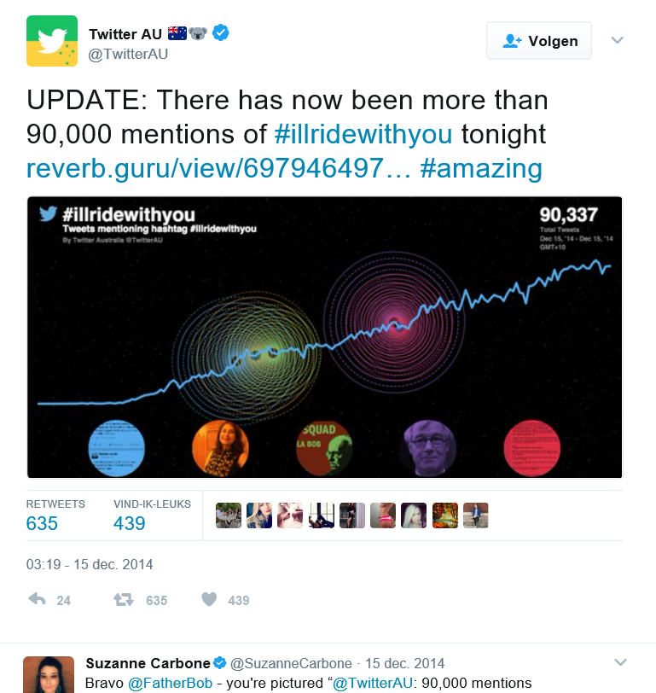
Länk …
Exempel 2
Notes:
Note to trainer: I’ll ride with you started as an online twitter campaign immediately after racial insult event in Australia. The hashtag and its cause became adopted by a national educational programme.
December 2014
Måndagens gisslandrama i Sydney i Australien är över, men omständigheterna kring händelsen – då tre personer inklusive gärningsmannen dödades och fyra personer skadades efter ett 16 timmar långt dödläge – är ännu oklara. Man vet inte mycket om den misstänktes motiv eller om polisoperationen som satte stopp för dramat.
Mitt i osäkerheten växte en kraftfull motreaktion fram på nätet mot australiska muslimer. Rapporter spreds snabbt om gisslansituationen, inklusive gärningsmannens religion och nationalitet, och att det setts en svart flagga med ord från den muslimska trosbekännelsen shehada på. Under tiden kom den primära hashtaggen för händelsen på Twitter, #SydneySiege, att användas för att ge uttryck åt internets sporadiska och förutsägbara fula sida. Xenofobiska och antimuslimska tweets publicerades och ultrahögergruppen Australian Defence League hotade med konfrontationer i Sydney-förorten Lakemda, där majoriteten av invånarna är muslimer.
Facebook
På ett tåg ska en passagerare ha lagt märke till en muslimsk kvinna som tog av sin hijab, till synes av rädsla att drabbas av oroligheterna. Passageraren uppmanade henne att sätta på den igen och erbjöd sig att visa sin solidaritet genom att följa henne på vägen. Så började #IllRideWithYou. Hashtaggen blev viral och trendar nu fortfarande världen över, många timmar efter gisslandramats slut.
Källa: https://www.theatlantic.com/international/archive/2014/12/illridewithyou-hashtag-sydney-siege-anti-islam-australia/383765/

Slide 20

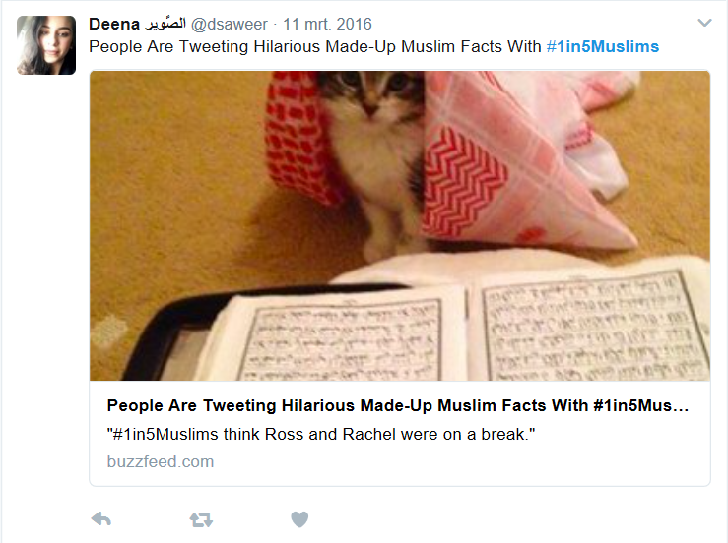
Exempel 3

Slide 21

Notes:
Donate the hate
Kampanj där varje rapporterat fall av hatpropaganda förvandlas till en donation till förmån för flyktingar.
https://www.youtube.com/watch?v=ykH6peLv1wk (video borttagen)
http://www.hasshilft.de/index_en.html

Slide 22
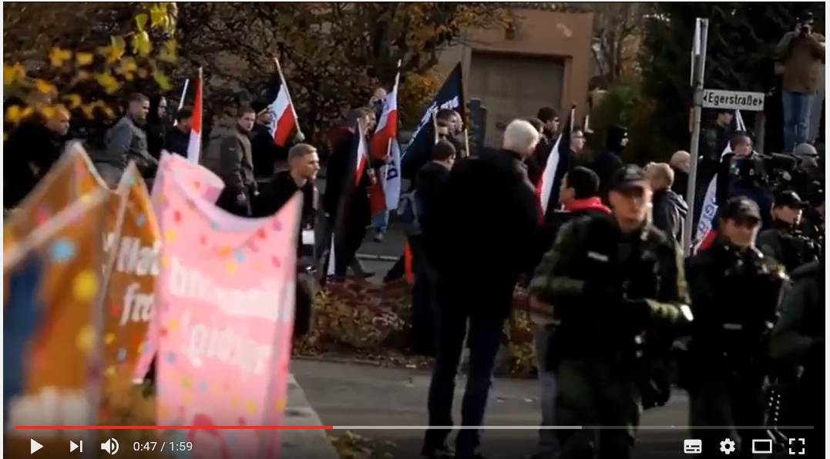
Notes:
https://www.youtube.com/watch?v=6aY2ILXeN64
Nazister mot nazister – Exit Deutschland-kampanj i Wunsiedel [engelska]
Nazister mot nazister
Under en nynazistisk protestmarsch sponsrades varje meter som deltagarna gick av bl.a. flyktingvänliga välgörenhetsorganisationer.
Video: https://www.youtube.com/watch?v=KvjIYl_Nlao
Webbplats: http://www.exit-deutschland.de/english/

Slide 23
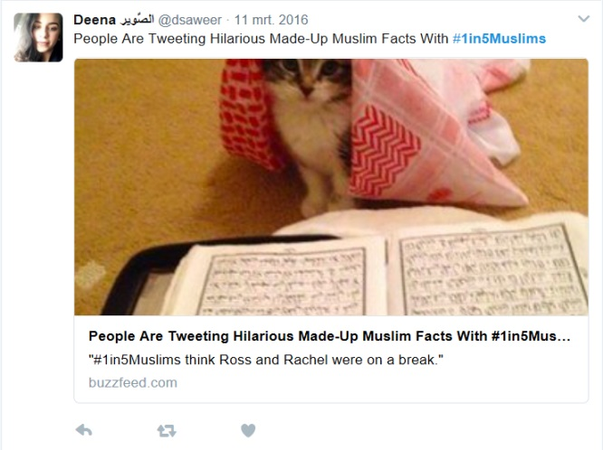

Reflektion i helgrupp
Vad såg du? Hur kändes det?

Slide 24
Fika
10.30–11.00

Slide 25
Utveckla en onlinestrategi
11.00–14.30 (inklusive lunchrast)

Slide 26
Onlinekampanjer: varför?
Du ger människor möjlighet att göra sin röst hörd
Du utbildar din målgrupp
Du bygger ett nätverk
Notes:
På den här bilden och följande tre bilder definieras kampanjarbete. Vi tipsar även om förhållandet mellan online och offline.
Internet är en öppen plats. Du kommer att få svar och respons. Både anhängare och motståndare kommer att reagera på dina inlägg, tweets och videor.
Exempel: #Blacklivesmatter samordnas inte från en enda plats.
Onlinekampanjer definieras av Twitter som ”prick-till-prick”-arbete där människor ansluter sig till det samtal du inleder och tillför egna åsikter och erfarenheter.

Slide 27
Kommunikationsstrategier
Varje dag
Kampanj
Reaktion
Notes:
I den dagliga kommunikationen ingår
Insatser som syftar till att göra organisationen och aktiviteterna kända i målgruppen
Regelbunden information om t.ex. aktivitetsscheman
Dela fakta som är viktiga för ert intresseområde
Rapporter och pressmeddelanden som informerar allmänheten om era aktiviteter och resultat
Årsredovisningar osv.
I den reaktiva kommunikationen ingår
Pressmeddelanden, möten, inlägg, tweets osv. som följer (direkt) efter någon typ av extern händelse. Detta kan t.ex. vara en terrorattack, ett provocerande uttalande av en politiker, ett beslut av kommunfullmäktige osv.
Målet är att klargöra er ställning och/eller uppmana andra att dela sina åsikter om händelsen och/eller motarbeta händelsens konsekvenser, t.ex. en försämrad bild av din målgrupp hos allmänheten.
Detta kan ingå i en bredare kampanj men kan också vara en fristående kommunikationssatsning.
Kampanj
En kampanj är en sammanhängande uppsättning interventioner, insatser, medel och budskap som genomförs under en viss tidsperiod med en tydlig målsättning som kan identifieras av såväl era egna anställda och volontärer som av er målgrupp och/eller allmänheten. I centrum för målsättningen står en uppmaning till handling. Du vill kanske att människor ska börja (eller sluta) göra något. T.ex. köpa en bil, rösta på en viss kandidat, ansöka om stipendium eller prenumerera på ert nyhetsbrev. En kampanj har alltid en mycket tydligt definierad målgrupp. I en bra kampanj fokuseras alla insatser på målgruppen och inte på tredje part. Det är dock viktigt att även tänka på vilken respons kampanjen kan få bland andra grupper än målgruppen. Det kan bli uppenbart att du inte kan ignorera deras reaktioner eftersom de kan störa din strategi.

Slide 28

Notes:
Kommunikations- och kampanjstrategier ska alltid kombineras både online och offline
Noteingang är ett gammalt exempel på en framgångsrik tysk kampanj som syftade till att bekämpa våldsamma och rasistiska attacker under tidigt 2000-tal.
Detta var innan internet började användas i större utsträckning.
Kampanjen bestod bland annat av fönsterskyltar som barägare, butiksinnehavare och privatpersoner kunde sätta på dörrar och fönster för att visa på säkra platser dit personer kunde fly om de blev angripna eller hotade på gatan.
Kampanjen spred sig snabbt (trots bristen på medier som Twitter och Facebook) och hade ett enkelt och tydligt budskap.

Slide 29
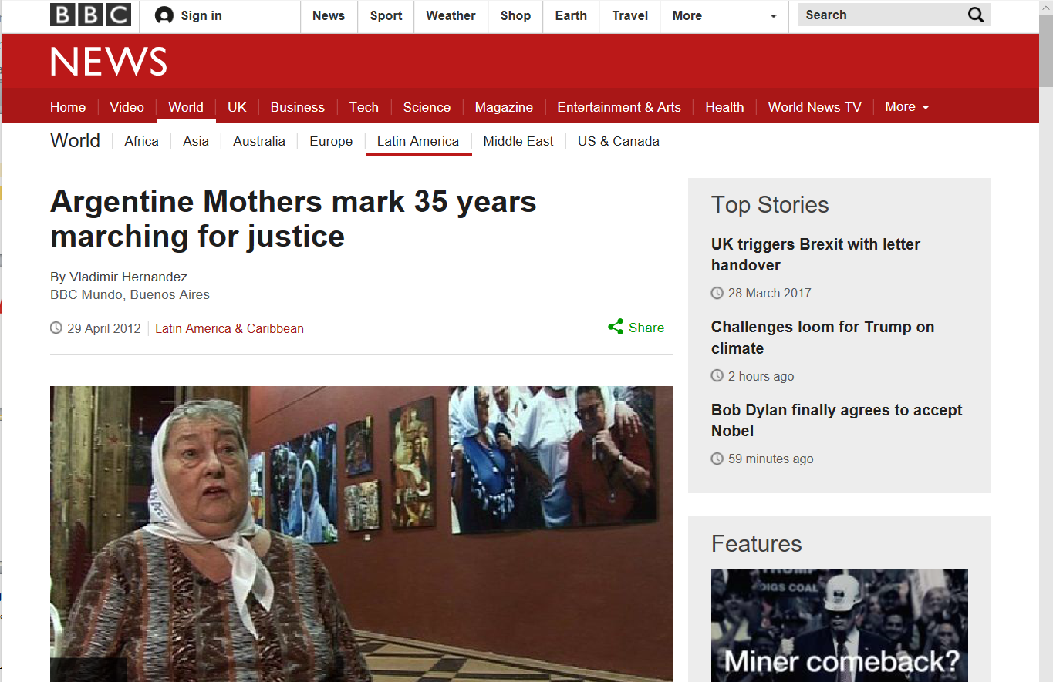
Notes:
Mödrarna på Plaza de Mayo (35 år)
http://www.bbc.com/news/world-latin-america-17847134

Slide 30
Kampanjstrategi
G Goal
A Audience
Vad har du för mål?
Vad har du för målgrupp?
Vad har du för budskap?
Vem är din budbärare?
Genom att svara på de här frågorna kan du bygga en kampanjstrategi som kretsar kring alternativa berättelser eller motberättelser
M Message
M Messenger
M Media
A Action
Notes:
Utgå från de här frågorna för att ta fram en framgångsrik kampanjstrategi för motberättelser/alternativa berättelser
De hjälper dig att besvara frågor om VARFÖR och VAD i kampanjen.
Svaren hjälper dig att förstå förhållandet mellan ditt syfte, din målgrupp och ditt budskaps form och innehåll.
Enkelt uttryckt: Förstår du vad du gör? Är dina åtgärder det mest effektiva sättet att förverkliga dina planer när det gäller din målgrupps tankesätt, åsikter, värderingar och beteende?

Slide 31
Vad har du för mål?
G Goal
A Audience
Genomgång i helgrupp
Att ge information, fakta och statistik?
Att ge människor ökad egenmakt?
Att avmystifiera förföriska extremistbudskap?
Avradikalisering?
…?
M Message
M Messenger
M Media
A Action
Notes:
Mål för kampanjer kring motberättelser/alternativa berättelser: exempel
Visa upp din organisation och dess aktiviteter
Öka medvetenheten om er hjärtefråga
Bygga en stödcommunity online
Sprida övertygelser och/eller politiska budskap
Rikta motberättelser mot extremistpropaganda
Ge målgruppen och dess omgivning ökad egenmakt
Annons 3: Bygga en stödcommunity online, t.ex. Digital Nun: https://twitter.com/digitalnun?lang=en, http://www.benedictinenuns.org.uk/Community/Community/prayerline.php
Annons 6: Ge civilsamhällesorganisationers kundgrupper/medlemmar möjlighet att sprida ett eget budskap, t.ex. ”Conscious Creators” (Luke Newbold)
Andra mål kan vara:
interaktiva onlinekampanjer som ”bring back our girls”-hashtagkampanjen på Twitter, men använd något mer småskaligt och realistiskt för civilsamhällesorganisationer
kampanjer kring alternativa berättelser med t.ex. karriärråd/livskunskap, t.ex. https://www.barclayslifeskills.com/ som positiva framåtriktade onlineberättelser som är inkluderande och därför alternativa i relation till negativa bakåtriktade extremistberättelser med fokus på isolationism och splittring

Slide 32
Mål: Var ska man börja?
DIN unika förmåga eller möjlighet Varför just DU?
Målet är alltid ändrat beteende
Att påbörja eller anamma nytt beteende
Att sluta göra något skadligt
Att förhindra att negativt eller skadligt beteende anammas
Att förändra befintligt beteende
Notes:
Förklara:
Onlinekampanjen måste bygga vidare på din organisations befintliga aktiviteter/image/ställning.
Det börjar då du frågar dig själv varför du tror att du är rätt person/organisation att få till stånd förändringar hos medlemmar i målgruppen.
Varför tror du att de kommer att lyssna på dig? Vad gör just din röst trovärdig? Hur ser målgruppen på dig?
Användbar fråga: Kan dina värderingar ge återklang i målgruppens beteenden?
Hänvisa exempelvis till Circle of Influence – Circle of Commitment av Covey
Källa: Alicia Kearns, bild 2, Var ska man börja?

Slide 33
Fastställa ett mål
Så definieras tydliga mål och indikatorer för framgång
Gör det mätbart
Gör det litet
Gör det enkelt och konkret
Gör det tidsbundet
Notes:
Hur definieras tydliga mål och indikatorer för framgång?
Du måste göra detta för att kontinuerligt kunna övervaka och mäta kampanjens inverkan. Kontinuerlig övervakning bidrar till två saker:
Det hjälper dig att förstå om du har valt rätt taktik i kampanjen och om dina insatser leder till önskat resultat. Om du t.ex. siktar på att mobilisera 100 personer på 10 veckor måste antalet nymobiliserade personer växa med 10 per vecka.
Detta hjälper dig att förstå vad kampanjen har för starka och svaga sidor. Det ger dig möjlighet att hela tiden förbättra och anpassa kampanjen. Om du exempelvis inte får någon respons på dina Facebook-inlägg av personer i målgruppen bör du kanske tänka över om FB verkligen är en lämplig plattform för att kommunicera med dem.
I regel kan du inte mäta ökningar eller minskningar av radikaliseringsgraden i målgruppen eftersom din organisation inte är rustad att utföra en sådan typ av undersökning/enkät, och eftersom det inte finns något direkt samband mellan kampanjen och förändringar i inställning/tankesätt/beteende i målgruppen.
Däremot kan du mäta hur många personer som kontaktar dig och din organisation.
Till exempel: Ökning med x deltagare i din aktivitet, volontärer i organisationen, ansökningar om stöd, råd under en viss tidsperiod

Slide 34
Exempel på smarta mål
Svårt att uppnå
Uppnå 30 % minskning av muslimska män mellan 35 och 45 år från en viss stad som reser till Turkiet/Syrien/Irak för att bli utländska terroristkrigare fram till maj 2017.
Realistiskt att uppnå
På sex månader uppnå en ökning på 65 % av antalet flickor på 13–18 år från en viss ort som kontaktar vår telefonlinje för att få råd om en vän i riskzonen att radikaliseras av våldsbejakande högerextrema grupper, för att minska antalet personer som radikaliseras i vårt område.

Slide 35
Övning
Förbered enskilt (10 min)
Definiera vad din organisation/dess aktuella onlinekampanj har för mål
Gör det mätbart, litet, enkelt och konkret, tidsbundet
Jämför resultatet i grupper om 3 personer (10 minuter)
Notes:
Användbara frågor
Hur många personer från målgruppen kommer att nås?
Vad är en uppmaning till handling?

Slide 36
Vad har du för målgrupp?
G Goal
A Audience
Hur tar de emot och överför information?
Hur ser deras onlinemiljö ut?
Vilket sammanhang lever de i?
Vilket språk använder de?
Hur är deras uppfattningsförmåga?
M Message
M Messenger
M Media
A Action
Notes:
Rikta dig helt mot målgruppen: specificera, definiera och avgränsa
Ungdomar i riskzonen, föräldrar, släkt, vänner, lärare …?
Man, kvinna? Kulturell bakgrund?
Grad av social delaktighet? Inkomst? Utbildning?
Anställda/arbetslösa?
Social miljö: skyddande eller tillåtande?
Nytt intresse för radikala tankegångar eller radikaliserade?
Var bor de?
Religiöst inspirerade eller politiskt inspirerade?
Öppna för utbyte av åsikter och föreställningar?
På följande bilder visas fler frågor om din målgrupps olika egenskaper.
Se även dokumentet ”Så identifierar du din målgrupp” av EFD. Detta kommer att skickas till deltagarna.

Slide 37
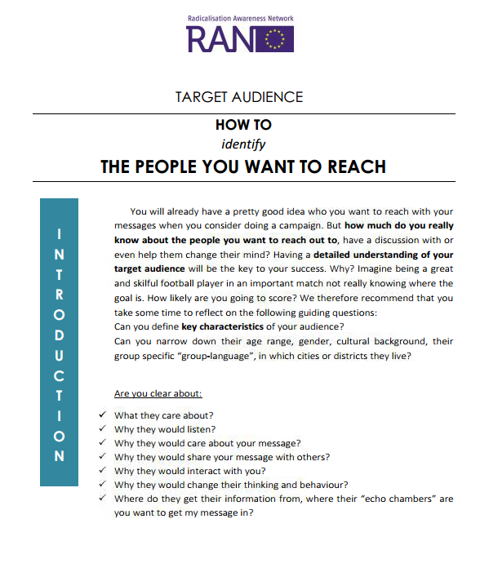

Slide 38
Notes:
Känner du målgruppen väl?
Ställ rätt frågor till dig själv
Obs! Se även föregående och nästa bilder för exempel på frågor
Översikten bygger på erfarenheter inom utveckling av kommersiella marknadsföringsstrategier.
Från presentation av Alicia Kearns:
Hur tar de emot och överför information?
Vilket sammanhang lever de i?
Vilket språk använder de?
Hur är deras uppfattningsförmåga?

Slide 39

Känner du målgruppen väl?
Vem
är
du?
Övning
Dela upp i 3–4 grupper
Om målgruppen består av en person …
Gör en teckning
Diskutera hans/hennes egenskaper
i gruppen
Ställ frågor till varandra som bidrar till
att göra bilden mer detaljerad
20 min
?
Notes:
Dela ut ritpapper
Genom att svara på frågor kan teckningen bli mer detaljerad:
Vilken är medelåldern i målgruppen?
Vad pratar du om med målgruppen?
Vilket är det viktigaste samtalsämnet bland personer i målgruppen?
Hur ser den sociala miljön ut i målgruppen?
Hur tar de emot och överför information?
Vilket sammanhang lever de i?
Vilket språk använder de?
Hur är deras uppfattningsförmåga?
Skilj på olika målgrupper:
Ungdomar, föräldrar, social omgivning
Migranter, låg/hög inkomst, låg/hög utbildning, anställd/arbetslös
Delaktiga i eller utestängda från samhället
Religiöst inspirerade eller politiskt inspirerade
Social miljö: skyddande eller tillåtande
Intresserade av radikala tankegångar, erfarenhet av radikala tankegångar
Passiv målgrupp för propaganda eller aktiv i extremistberättelser
Stadium för radikala tankegångar och radikalt beteende: öppna för utbyte av åsikter och föreställningar

Slide 40
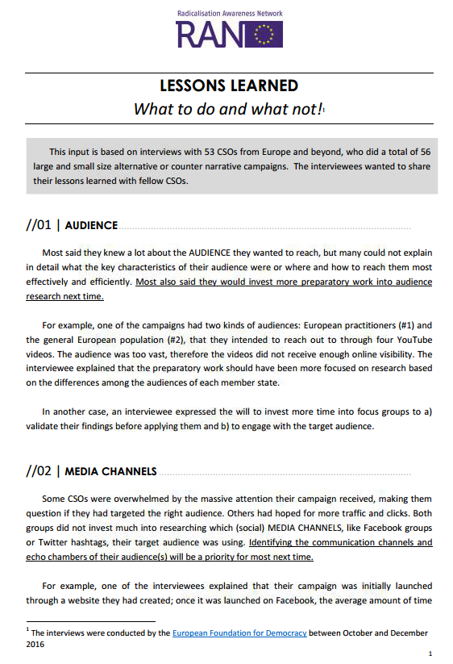
Att göra och inte göra
Målgrupp
Mediekanaler
Övervakning och utvärdering
Uppmaning till handling
Intervention
Notes:
Se Vunna erfarenheter-dokumentet ”Att göra och inte göra” av European Foundation for Democracy.
Insikter från tidigare kampanjer, baserat på över 50 EFD-intervjuer med icke-statliga organisationer samt granskning av litteratur och utvärderingar.

Slide 41
Lunchrast
12.30–13.30

Slide 42
Vad har du för budskap?
G Goal
A Audience
Berätta
om ditt
budskap …
M Message
M Messenger
… är det positivt
eller kritiskt?
M Media
A Action
Notes:
Gruppdiskussion 10 min
Alternativa berättelser
Positiv berättelse, avspeglar gruppidentitet
Kretsar kring delaktighet, ger egenmakt
Baseras på din organisations/ditt initiativs starka sidor
Du hör till, du passar in, du kan lyckas
Uppmaning till handling
Motberättelser
Reaktion eller innehåll som skapas för att motarbeta extremism och hatpropaganda online
Utmana våldsbejakande extremism genom teologi, humor, exponera hyckleri och lögner
Misskreditera, dekonstruera, avmystifiera våldsbejakande extremism
Referens
RAN-seminarium om jihadistisk propaganda och lämplig respons, 3–4 oktober 2016

Slide 43
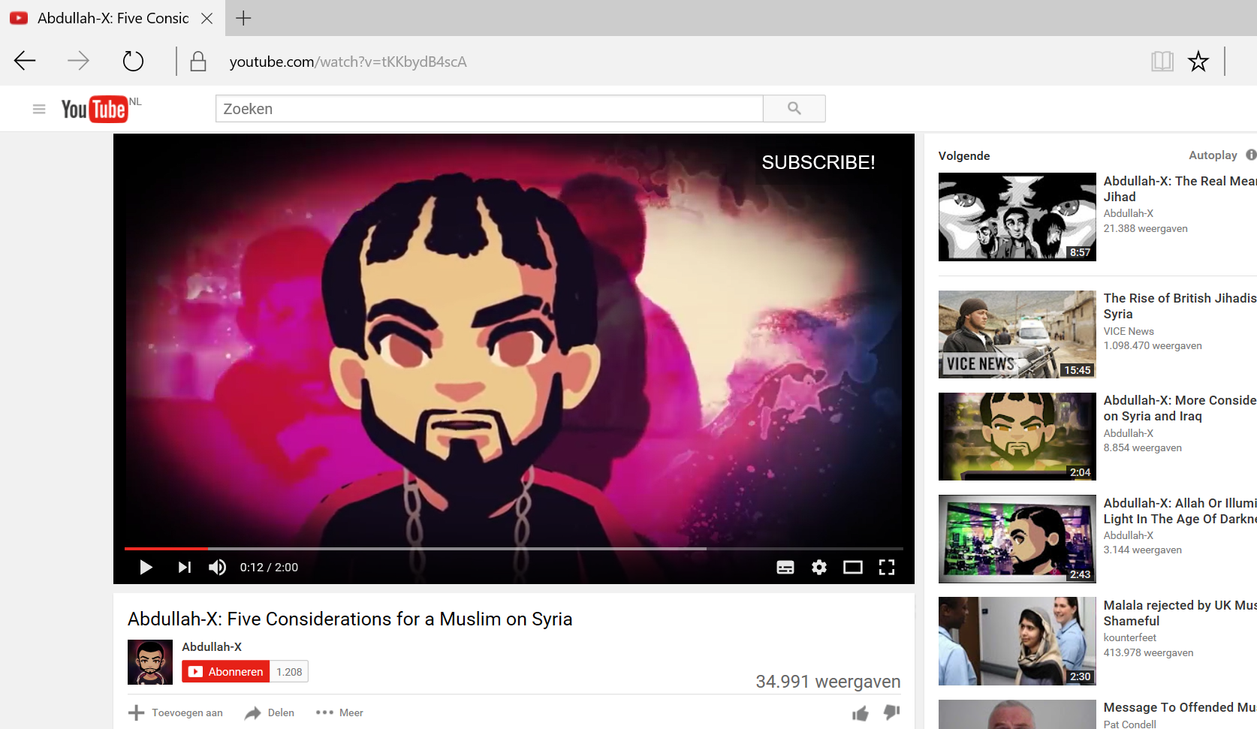
Notes:
Abdullah-X: Five Considerations for a Muslim on Syria
Exempel på motberättelse: anledningar att inte åka till Syrien.
https://www.youtube.com/watch?v=tKKbydB4scA

Slide 44
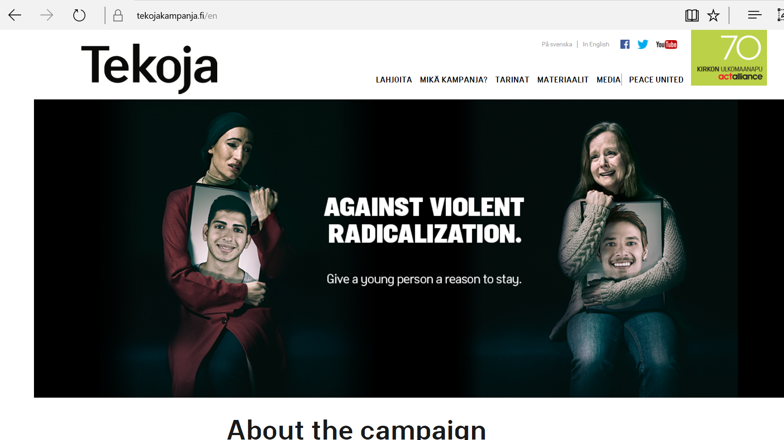
Notes:
Exempel på motberättelsekampanj från Finland
https://www.tekojakampanja.fi/sv/
Temat i finska Kyrkans Utlandshjälps kampanj Handling från 2015 var ungdomar och våldsfrämjande radikalisering. Målet med kampanjen var att öka förståelsen för de faktorer som driver människor att ansluta sig till våldsbejakande extremistgrupper, och att presentera praktiska metoder för att förhindra våldsfrämjande radikalisering både i Finland och i konfliktområden.

Slide 45
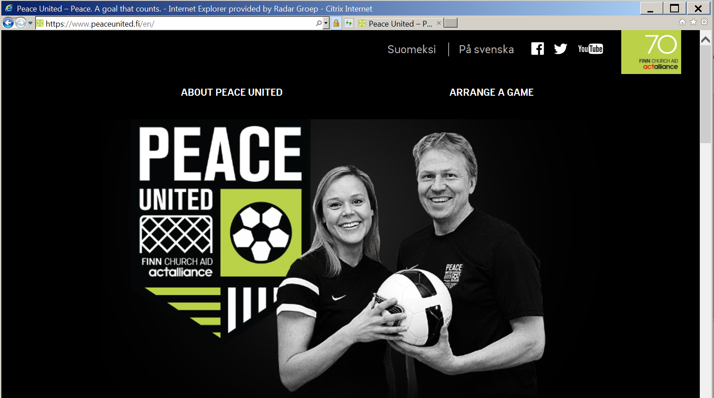
Notes:
Exempel på kampanj med alternativ berättelse från finska kyrkan: fotboll enar.
https://www.peaceunited.fi/sv/
Fotbollskampanjen Peace United består av olika delar, både online och offline: videor, brädspel, tester mm.
Publikationer finns här: https://www.peacemakersnetwork.org/our-work/thematic-expertise/

Slide 46
Skapa tilltalande innehåll
Ha kampanjens mål i åtanke!
  Om målet är att kommunicera med målgruppen måste innehållet vara tillräckligt intressant för att ge upphov till dialog
  Om du vill uppmuntra målgruppen till en viss handling, hur tänker du övertyga dem?
  Om du vill att de ska lära sig något, ta inte på dig lärarrollen
Leverera innehåll med mervärde, var rolig och intressant!

Slide 47
Vem är din budbärare?
G Goal
A Audience
Diskussion i helgrupp
Budskapet och budbäraren i
följande exempel …
… är de trovärdiga, följdriktiga,
fängslande, sammanhängande?
M Message
M Messenger
M Media
A Action

Slide 48
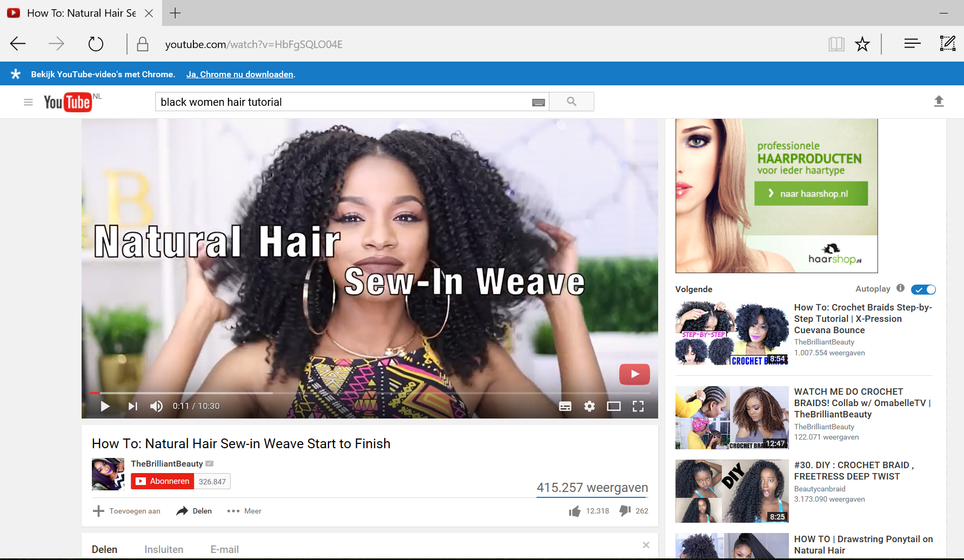
Exempel
Video svart hår
Notes:
Exempel på trovärdig budbärare:
På YouTube finns många instruktionsvideor som visar svarta kvinnor hur de kan fixa håret. De kan t.ex. ta reda på hur de sätter hårförlängningar i naturligt hår, hur de lockar svart hår och hur de får peruker att se naturliga ut. Videoklippen läggs upp på YouTube av kvinnor som lagt märke till att den här typen av skönhetsprogram inte visades på vanlig tv. Svarta kvinnors intresse för skönhetstips ignorerades.
Därför började personer i ”målgruppen” själva göra den här typen av instruktionsvideor. Det gör dem mycket trovärdiga.
https://youtu.be/HbFgSQLO04E

Slide 49
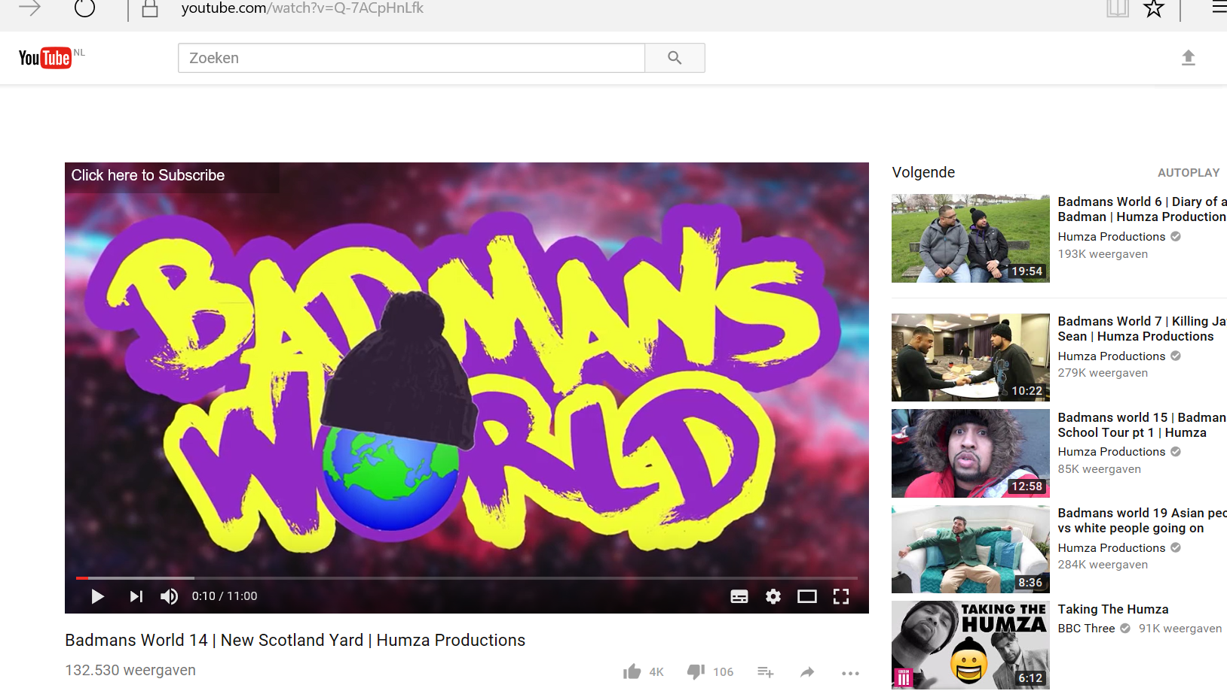
Notes:
Exempel på trovärdig röst:
Humza Arshad: Badmans World 14 | New Scotland Yard | Humza Productions
https://www.youtube.com/watch?v=Q-7ACpHnLfk

Slide 50
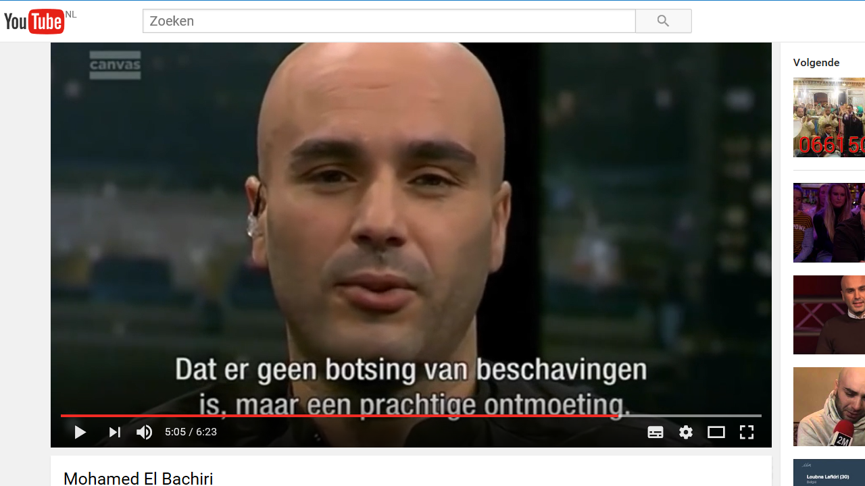
Notes:
Mohamed El Bachiri
Kärlekens jihad – finns även som bok
https://t.co/KIn4Wv78ZI

Slide 51
Trovärdighet är nyckeln till framgång
Ofta blir budbäraren mer framgångsrik om han eller hon är trovärdig i målgruppens ögon
Ofta, men inte alltid, stärks trovärdigheten då budbäraren
är både fängslande och konsekvent
använder sig av både fakta och känslor
Notes:
Note to trainer
Messenger can be a person or a credible voice in another way e.g. tv or radio station or website
Important is that the messenger and his/her message “fit”. A scientist or politician can be a credible voice when we are talking about scientific facts or political discourse.

Slide 52


Huvud
Hjärta
Mage
Budbärare
Målgrupp
Notes:
Övning: Reflektion två och två
Vilka är budbärarna för din berättelse?
Vad har de för relation till målgruppen?
Dela ut ritpapper med en bild på budbäraren.

Slide 53
Halvtid!
G Goal
A Audience
Vi är nu klara med de första byggstenarna i din kampanjstrategi!
M Message
M Messenger
M Media
A Action
Notes:
Explanation: this slide introduces the next slides where we will explain the use of campaigning templates
Now you know how to define your goal, your target audience and your message, we have the first building bricks that we can use to build a Campaigning Plan.
Introduction to the three templates by EFD.
These are simple instruments for NGOs/CSOs willing to start a C/A Campaign.
Including Practical campaign tips and steps for NGOs as well as hands-on tips for NGOs with limited resources and little experience in the field of communication.
Material includes references to existing more in-depth learning material/handbooks

Slide 54
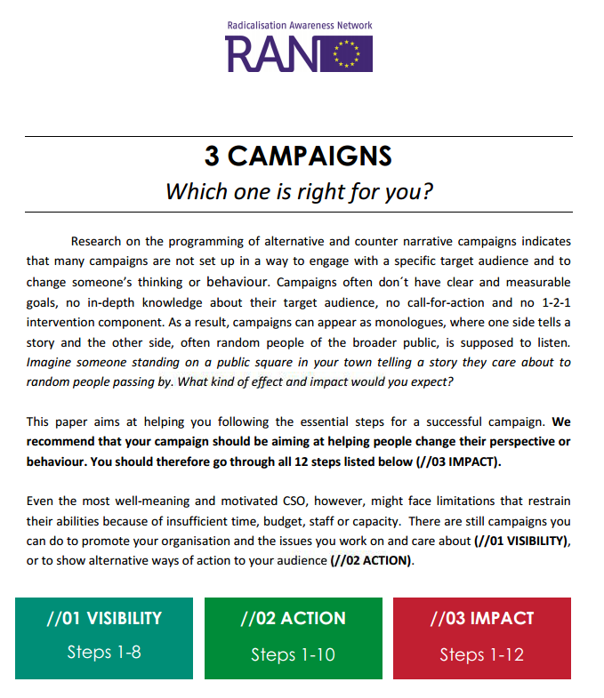
Bra verktyg: kampanjmallar
1. Synlighet
Ta en ordentlig titt på vårt arbete!
2. Handling
Så här kan du göra!
3. Inverkan
Kommunicera och få dem att ändra ståndpunkt
Notes:
Introduktion till dokumentet ”3 kampanjer – Vilken är lämpligast för dig?”
Dokumentet innehåller en mall i tre stadier för en framgångsrik kampanj kring motberättelser/alternativa berättelser.
Dokumentet har tagits fram av European Foundation for Democracy utifrån erfarenheter av kampanjer.
De tre stadierna omfattar 12 steg. Genom att följa stegen kan du förbereda din egen kampanj på bästa sätt.
Synlighet
Fastställ ett mål: Se till att det är tydligt, realistiskt och mätbart
Lär känna målgruppen: Lägg tid på att hitta och bekanta dig med målgruppen
Välj ett mål: Avgränsa målgruppen så mycket som möjligt
Övervaka och utvärdera: Utforma mätmetoder och verktyg för sociala medier
Välj medier: Använd endast de medier som målgruppen använder
Anpassa budskapet: Ta fram budskap som går hem hos målgruppen
Hitta en budbärare: Välj en budbärare som är trovärdig i målgruppens ögon
Tänk på säkerheten: Förbered dig på verbalt våld och hot
Handling
Lyssna på återkoppling: Når du ut till rätt personer?
Uppmaning till handling: Vad bör målgruppen göra nu? Hur kan de hjälpa till?
Inverkan
Personlig intervention: Kommunicera individuellt, för ett samtal, få dem att tänka (om) eller ge dem ökad egenmakt
Ta reda på mer: Investera i en ingående utvärdering så att det går ännu bättre nästa gång

Slide 55
Så fungerar det online
14.30–16.15

Slide 56
Från strategi till genomförande
G Goal
A Audience
I det här avsnittet
Så fungerar det online
Verktyg, handböcker och handledningar
Tips och knep
M Message
M Messenger
M Media
A Action

Slide 57



Vilka sociala medieplattformar …
… känner du till? (Och vilka känner du inte till?)
  … använder du, personligen och i jobbet?
  … använder din målgrupp?
Vilka luckor, möjligheter och hot kan du se?
Notes:
Vad finns det för appar på din mobil? Och vad finns det för appar på dina barns mobiler?
Utbyte av erfarenheter. Kan göras två och två, i mindre grupper eller i helgrupp.
Ange namn på plattformar, dela in i kategorier: används av dig, används av målgruppen.
Använd bilden på nästa sida.
Diskutera skillnaderna mellan hur deltagarna använder sociala medier och hur deras målgrupp använder dem.
Reflektera över vad skillnaderna innebär i helgrupp.
20 min

Slide 58
Sociala medier
som används av din målgrupp
Sociala medier
som du använder
Möts ni här?
Notes:
Utbyte av erfarenheter. Kan göras två och två, i mindre grupper eller i helgrupp.
Ange namn på plattformar, dela in i kategorier: används av dig, används av målgruppen.
Använd bilden på nästa sida.
Diskutera skillnaderna mellan hur deltagarna använder sociala medier och hur deras målgrupp använder dem.
Reflektera över vad skillnaderna innebär.

Slide 59
Nå ut med ditt budskap
Mobilisera ditt nätverk
Utöka din räckvidd
Skaffa fans och anhängare
Notes:
Mobilisera ditt nätverk
Bloggare och vloggare länkar till dina artiklar
Facebook-användare ”gillar” och delar länkar till dina artiklar
Twitter-användare länkar till dina artiklar och ”retweetar” andra som gör det
Folk skickar länkar till dina artiklar till sina vänner via e-post
Utöka din räckvidd
Börja med personer du känner, personligen och som organisation
Dela länkar till artiklar på din webbplats, lägg till ett personligt meddelande till dina Facebook-fans
Använd Facebook-annonser för att nå ut utanför din vänkrets
Skaffa fans och anhängare
Omdirigera din Facebook-sida till andra medier
Fan-box på din webbplats
Ställ frågor till dina fans, engagera dig och var positiv

Slide 60
Online = dynamisk dialog
Kontinuerligt flöde av meddelanden (inte engångssatsning)
Dialog (inte monolog)
Öppen för svar
Nätverkskommunikation (i stället för avsändare > mottagare)
Personligt, individuellt (i stället för massutskick, anonymt)
Den mörka sidan: ekokammare och bubbeleffekt (i stället för konfrontation med det okända)
Notes:
Gruppdiskussion
Uppmana deltagarna att ange vad som kännetecknar onlinekommunikation.
En av deltagarna kan skriva upp delade insikter på ett blädderblock.
Fråga efter erfarenheter och exempel från verkliga livet
Onlinekampanjer innebär att man inleder en dynamisk dialog:
Du kan kommunicera direkt med en intresserad målgrupp
Du inleder ett samtal, med journalister, webbplatser, bloggare och organisationer som länkar till varandras berättelser
Du har hela tiden möjlighet att anpassa eller justera ditt budskap och din kampanj efter externa händelser, t.ex. kommentarer, likes, delningar och/eller politiska/sociala händelser/åtgärder som vidtas av andra
Ett villkor: konstant övervakning och mätning av inverkan
Obs! Du är ofta inte ensam i kontrollrummet
Obs! Ekokammare och bubbeleffekten är både en fara (hot om radikalisering) och en möjlighet (framföra motberättelser/alternativa berättelser vid rätt tillfälle). Om du känner till innehåll, språk, vokabulär, tonfall och visuell stil hos de extremistorganisationer/sociala medier som riktar in sig på din målgrupp kan du:
skriva meddelanden på liknande sätt, och därmed lättare hittas av sökmotorer (SEO-teknik – Search Engine Optimalisation)
fokusera dina insatser online genom att t.ex. ange exakt definierade målgrupper för Facebook-annonser

Slide 61

Ekokammare eller bubbeleffekter
Notes:
I nyhetsmedier används ekokammare som en metaforisk beskrivning av en situation där information, åsikter eller övertygelser förstärks av kommunikation och upprepning i ett definierat system. I en bildlig ekokammare ifrågasätts sällan officiella källor och avvikande eller motstridiga synpunkter censureras, förbjuds eller är på annat vis underrepresenterade.
Ekokammareffekten online beror på att en enhetlig grupp med människor slås samman och drabbas av tunnelseende. Deltagare i onlinecommunities kan få höra sina egna åsikter återupprepas i ett ständigt eko, vilket stärker deras individuella trossystem.
Detta inträffar för att internet har gett tillgång till stora mängder lättillgänglig information och många inhämtar i allt högre grad sina nyheter online via icke-traditionella källor.
Företag som Facebook, Google och Twitter har tagit fram algoritmer för personlig anpassning som de använder för att rikta specifik information till enskilda personers nyhetsflöden.
Det här sättet att sammanställa innehåll har ersatt den traditionella nyhetsredaktörens roll.
Genom att sätta sig in i ekokammareffekten kan du få tillfälle att lägga fram motberättelser/alternativa berättelser vid rätt tillfälle och få till stånd en dialog med målgruppen.
Om du känner till innehåll, språk, vokabulär, tonfall och visuell stil hos de extremistorganisationer/sociala medier som förekommer i ekokammarmiljön (aktörer i bubblan) kan du:
skriva meddelanden på liknande sätt, och därmed lättare hittas av sökmotorer (SEO-teknik – Search Engine Optimalisation)
fokusera dina insatser online genom att t.ex. ange exakt definierade målgrupper för Facebook-annonser

Slide 62
Hur ska du lyckas förändra beteenden?
Gör det enkelt
Gör det socialt
Gör det coolt
Gör det tidskänsligt
Notes:
Gör det enkelt
Välj ofta det enkla alternativet
Enkel uppmaning till handling – be bara om en sak
Gör det socialt
Visa att alla andra gör det
Använd kraften i nätverk – kollektiv handling och ömsesidigt stöd
Få dem att göra ett offentligt åtagande
Gör det coolt
Berömmelse (ambition)
Brist
Belöningar
Balans av risk/belöning
Varumärkt eller ej?
Gör det tidskänsligt
Interventioner i rätt tid
Kostnad mot fördelar
Snabbt
Källa: Alicia Kearns

Slide 63
Övning
Dela in i grupper om 3 personer
Sök på internet efter ett bra exempel på dynamisk dialog
Diskutera principerna i det här exemplet
15 min

Slide 64


Tre stora sociala medieplattformar
Notes:
Start every slide by asking participants whether they use these platforms, and how
Förklaring
CSEP-utbildningsprogrammet har utvecklats i nära samarbete med TW, FB och YT.
Detta är de största sociala medieplattformarna globalt sett.
Det är ofta smart att välja en av dem som din hemplattform. Med detta menas den plats där du börjar bygga din onlinecommunity och/eller onlinekampanj.
Varje plattform har både fördelar och nackdelar vad gäller onlinekommunikation med utvalda målgrupper.
Det är också enkelt att förbättra dina resultat på varje plattform när du känner till vad du bör och inte bör göra. De närmaste två timmarna kommer vi att dela med oss av många tips och introducera grundläggande teknik, verktyg och handledningar som kan hjälpa dig att utveckla och genomföra din kampanj.

Slide 65

”70 % av tonåringar och millenniegenerationen anser att YouTube-skapare påverkar kulturen och deras tillvaro”
Format
Tv-kvalitet är inte nödvändigt
YouTube gör det enklare än någonsin att skapa och titta på film
Notes:
Frågor till deltagarna: Hur många YouTube-kanaler prenumererar du på? Vad för sorts filmer ser du på mest?
YouTube är världens näst största sociala medieplattform. Hit går många när de börjar leta efter extremistiskt innehåll.
Om du arbetar på ett utbildningsinstitut: hur hittar du en balans mellan att vara rolig och att vara pedagogisk och seriös? Det mesta av innehållet på YouTube är pedagogiskt, t.ex. serien ”Animate” – Hur man hjälper varje barn att uppfylla sin potential.
När du arbetar på en strategi för kommunikation med grupper i riskzonen kan det vara bra att även ha en närvaro på YouTube.
Med välutvecklat innehåll kan du lyckas ta dig in i ekokammaren för personer som tillhör din målgrupp.
Det är INTE svårt att göra en YouTube-film. Alla klarar det med hjälp av en smarttelefon eller surfplatta.
Det finns en rad appar för att spela in, redigera och styla dina produktioner.
Det mesta kan göras på din mobila enhet.
Enkelhet och en viss amatörkänsla i produktionen gör till och med filmen mer trovärdig.
Det gör inget att tittarna märker att du inte är professionell filmmakare. Det är snarare en fördel.
Det understryker ditt budskaps autenticitet och gör det mycket mer personligt.
Och för att lyckas på YouTube måste du vara ”personlig”. Du inleder ett samtal med personer som är intresserade av dig och som förväntar sig att du ska visa intresse för dem – genom att visa upp dig själv.

Slide 66
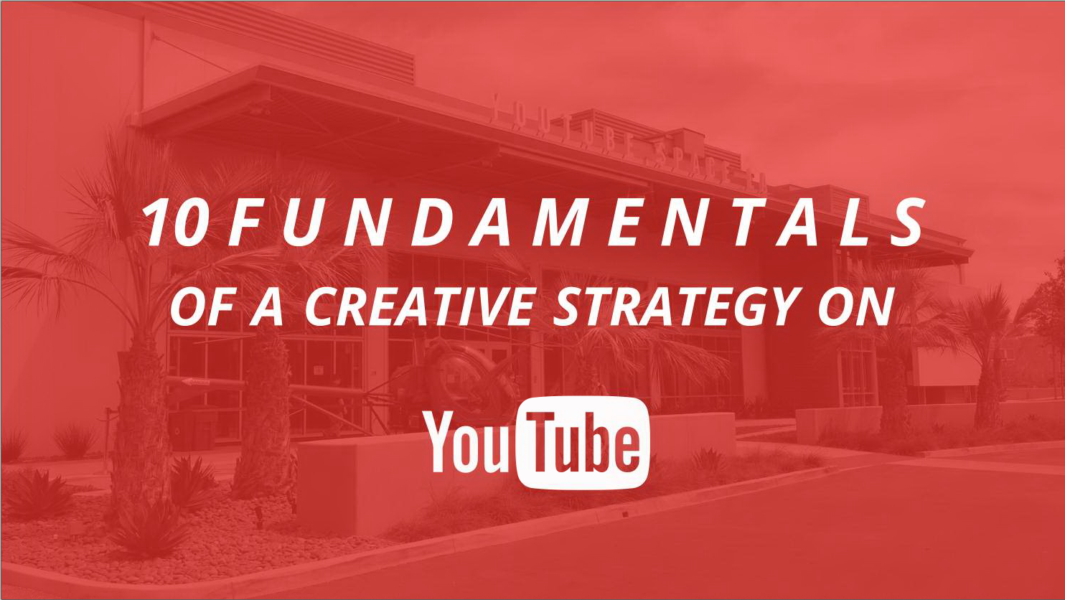
Notes:
Vi har precis lärt oss att YouTube-formatet är mycket enkelt att hantera.
Hur bygger man en innehållsstrategi på YouTube?
YouTube har tagit fram 10 beståndsdelar som kan hjälpa dig att göra produktioner som ger önskat resultat.
Källa: Bit.ly/10fundamentals

Slide 67
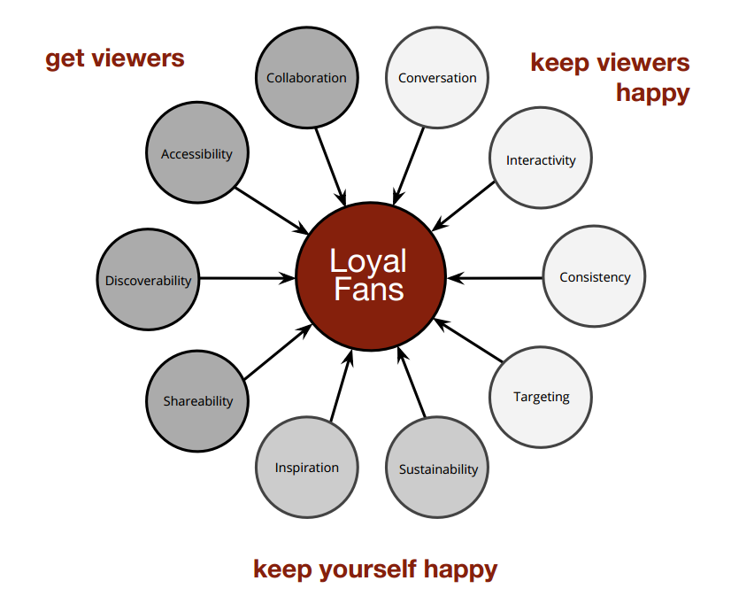
10 beståndsdelar
Bit.ly/10fundamentals

Slide 68
5 av 10
Samtal
Följdriktighet
Hållbarhet
Upptäckbarhet
Samarbete
Notes:
Samtal
Tala direkt till målgruppen
Var lättillgänglig, genuin, autentisk – predika inte
Följdriktighet
Finns det starka återkommande inslag i dina idéer?
Schema > mycket svårt, t.ex. tv-program > Försök hellre med:
Personlighet > Franchesca Ramsey
Format > tedex: de 10 budorden, kyckling
Röst > perspektiv eller synvinkel: alltid röd t-shirt
t.ex. Blacknerdcomedy
Hållbarhet
Om målgruppen gillar det, kan du göra mer?
The fine bros: om vi inte kan göra tre videor om dagen skippar vi idén
Project invisible people om hemlösa personer
Upptäckbarhet
Hittas dina videor när man gör en sökning?
Tänk på titlar och beskrivningar
Trend <> långvarig
De tre första orden måste matcha trender > google.com/trends/explore
T.ex. Telfaz11 no woman no drive
Samarbete
Bygg en ”gäststol” till programmet.
Designa programmet på ett sätt som gör det enkelt och logiskt att ha gäster.
Kontakta partner som passar. Leta upp kreatörer på ditt område med ungefär lika många prenumeranter.

Slide 69
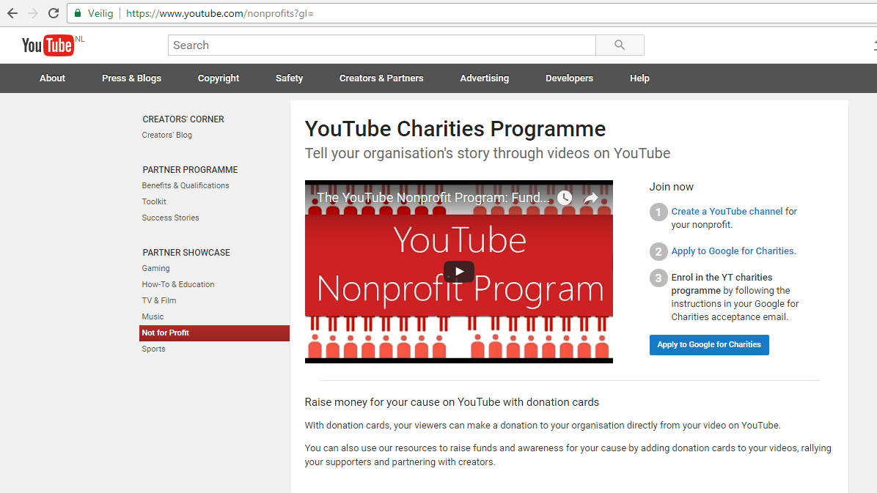
Notes:
https://www.youtube.com/watch?feature=player_embedded&v=YpKAtk5C0lM
https://www.youtube.com/nonprofits

Slide 70
”1 miljard foton laddas upp
på Facebook varje dag”
Gjort är bättre än perfekt
Notes:
Question to the participants: how many Friends do you have on Facebook? How many posts do you post daily? And how many Likes do you give daily to posts by your friends?
Explains the size and importance of Facebook on a global scale.
Inspires to approach the internet as a platform for inter-action and communication instead of sending information
Fail harder

Slide 71
Vad funkar på facebook?
Gör inlägg i samtalsform
Informellt och personligt, inbjuder till respons
Var autentisk
Var visuell
Var enkel
Var läglig
Notes:
Fler tips:
Mindre är mer
Färre inlägg med motberättelser har bättre effekt
Mer specifika inlägg får bättre mottagande – inte fler än 1–3 inlägg/dag
Lägligt = anpassa budskap, inlägg och bilder efter faktiska händelser, aktiviteter i din community, omgivningar, traditionella medier
Skilj på dynamisk räckvidd och betald räckvidd (se Facebook-annonser)
Länka Facebook till Instagram

Slide 72
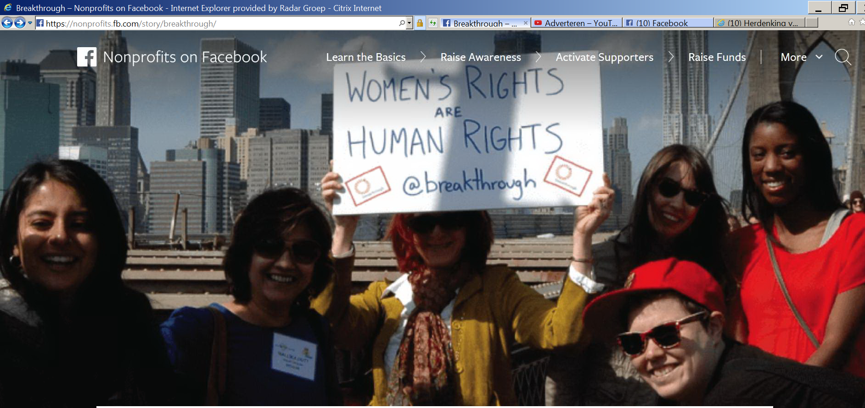
Dynamisk räckvidd och betald räckvidd
Notes:
Skilj på dynamisk räckvidd och betald räckvidd > Facebook har flera verktyg som kan hjälpa dig att nå nya människor
1. Facebook-annonser för ideella organisationer: https://nonprofits.fb.com/topic/ads/
2. På Facebook-sidan för små och medelstora företag finns ett antal verktyg som du kan ta hjälp av: https://www.facebook.com/blueprint?attachment_canonical_url=https%3A%2F%2Fwww.facebook.com%2Fblueprint
Argument för betalda annonser
Hitta nya supportrar genom att nå ut utanför din befintliga community
Försök få kontakt med personer som liknar dina befintliga anhängare
Se till att din målgrupp ser ett viktigt inlägg
Skicka uppmaningar till handling till personer med specifika demografier, intressen eller beteenden
Uppmuntra till specifika beteenden, som att besöka din webbplats eller registrera sig för din e-postlista
Med hjälp av Facebook-annonser kan du nå nya personer på Facebook som kan vara intresserade av din organisation.
Facebook-annonser är betald placering av innehåll på Facebook. Annonser visas direkt i nyhetsflödet eller i kolumnen till höger.
Annonser är särskilt användbara om du vill nå nya människor på Facebook eller visa ditt budskap för en viss målgrupp.
Du kan annonsera för så lite som 5 euro, så du behöver ingen stor budget.
Hur kan jag använda annonser för min ideella organisation?
Hitta nya supportrar genom att nå ut utanför din befintliga community
Försök få kontakt med personer som liknar dina befintliga anhängare
Se till att din målgrupp ser ett viktigt inlägg
Skicka uppmaningar till handling till personer med specifika demografier, intressen eller beteenden
Uppmuntra specifika beteenden, som att besöka din webbplats eller registrera sig för din e-postlista
Hur skapar jag en annons?
För det första behöver du välja en målsättning. Målsättningen motsvarar vad du vill åstadkomma. När du väljer en målsättning skapar detta en kampanj som ligger på den första nivån i annonsstrukturen.
För det andra ska du definiera din målgrupp, välja var annonserna ska visas och välja budget och schema. Välj mellan exempelvis:
Demografi. Nå personer utifrån ålder, kön, utbildning med mera.
Intressen. Nå personer utifrån deras intressen, hobbyer och sidor de gillar på Facebook.
Beteenden. Hitta personer utifrån deras köpbeteenden, enhetsanvändning och andra aktiviteter.
Förbindelser. Nå personer eller deras vänner utifrån sidor de gillar.
För det tredje ska du välja vilket innehåll som ska visas.

Slide 73
40 % är ”lyssnare”
Trovärdighet kommer med tiden. Var ärlig och konsekvent.

Slide 74

Vad funkar på Twitter?
Sakligt innehåll och personligt språk
Tänk på vad som intresserar din målgrupp
Dagligt innehåll
Tips! Erbjud Q & A-sessioner
Vänta inte, ta vara på ögonblicket
Det handlar om både målgrupp och rätt ögonblick
Notes:
Question to participants: send out at tweet at – and check retweets in next break
”Extremister online gör väsen av sig men är få – Civilsamhället säger ifrån > #RANCSEP #EUINTERNETFORUM
Handbok > http://esmeefairbairn.org.uk/
Använd kraften i positivt tänkande.
Det viktigaste är att finnas där vid rätt ögonblick. Reagera direkt på händelser som sker eller evenemang du anordnar själv.
Till skillnad från Facebook finns det ingen gräns för antal inlägg på Twitter, på grund av hur snabbt tidslinjen uppdateras.
Detta kan också ge möjlighet att återanvända tweets och dina inlägg från andra plattformar.
Du kan också prova på att lägga upp en tweet och kolla vad du får för respons.
Q & A-sessioner: ”Vi är online den närmaste timmen och svarar gärna på frågor” och liknande
Exempel på personligt språk: Met office och Innocent Drinks
Exempel på ögonblick: tweet från brittisk turistbyrå

Slide 75
Fika
15.30–15.45

Slide 76
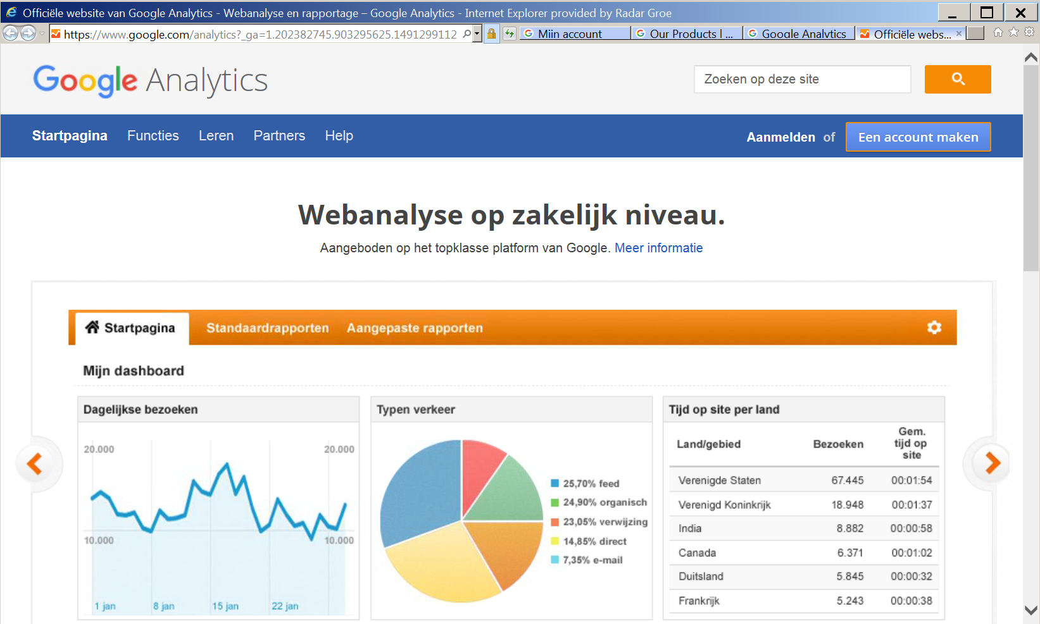
Är du på rätt spår?
Notes:
Analys
Är du på rätt spår? Läser andra dina inlägg? Hur går det för oss online? Vem känner till min sida, mina tweets, mina annonser?
Varje plattform har egna möjligheter att ta reda på hur många följare, likes, inlägg osv. som dina satsningar online ger upphov till.
Obs! Verktygen är utformade främst för kommersiella kunder som behöver insikt i intäkter och målgrupper för kommersiella produkter/tjänster.
Övning två och två: Hitta analyssidan på Google, Facebook och Twitter

Slide 77

Hatpropaganda – vad gör man?
Svara
Anmäla
Ignorera
Dölja
Blockera, ta bort
Notes:
Förklaring
Svara – kräver goda förberedelser + bedömning utifrån målet för kampanjen: bidrar ett svar till att du når dina mål? Ingår meddelandets avsändare i din målgrupp eller dess omgivning?
Anmäla – YouTube, Twitter och Facebook har en aktiv policy vad gäller hatpropaganda och våldsbejakande extremist-/terrorinnehåll (communityregler), se nedan. Dessutom gäller nationell lagstiftning – kontakta polis om det är lämpligt.
Ignorera – Gör du ingenting blir avsändarens inlägg irrelevant.
Dölj – Med det här alternativet kan du göra inlägget osynligt för alla med undantag för dig själv och den som publicerade det. Han/hon tror att inlägget kan ses av alla.
Blockera, ta bort – Du gör det omöjligt för personen att göra fler inlägg på sidan.
Anmäla – hur då? Se relevanta sidor på alla plattformar:
Twitter >
Facebook >
YouTube >
Ofta identifieras hatpropaganda/terrorinnehåll automatiskt av maskinerna bakom plattformarna.
Terrorinnehåll och hatpropaganda flaggas också av användarna.
Alla plattformar har anmälningsverktyg.
Exempel: På Facebook flaggas 50 % av allt terrorinnehåll av användarna. 50 % av det anmälda innehållet granskas av personalen. Resten kontrolleras automatiskt.
På alla plattformar finns dock en gråzon som kan diskuteras.

Slide 78

Informationspaket för motberättelser
Online Civil Courage Initiative OCCI
EN, GE, FR
Notes:
http://www.strategicdialogue.org/wp-content/uploads/2016/06/OCCI-Counterspeech-Information-Pack-English.pdf

Slide 79
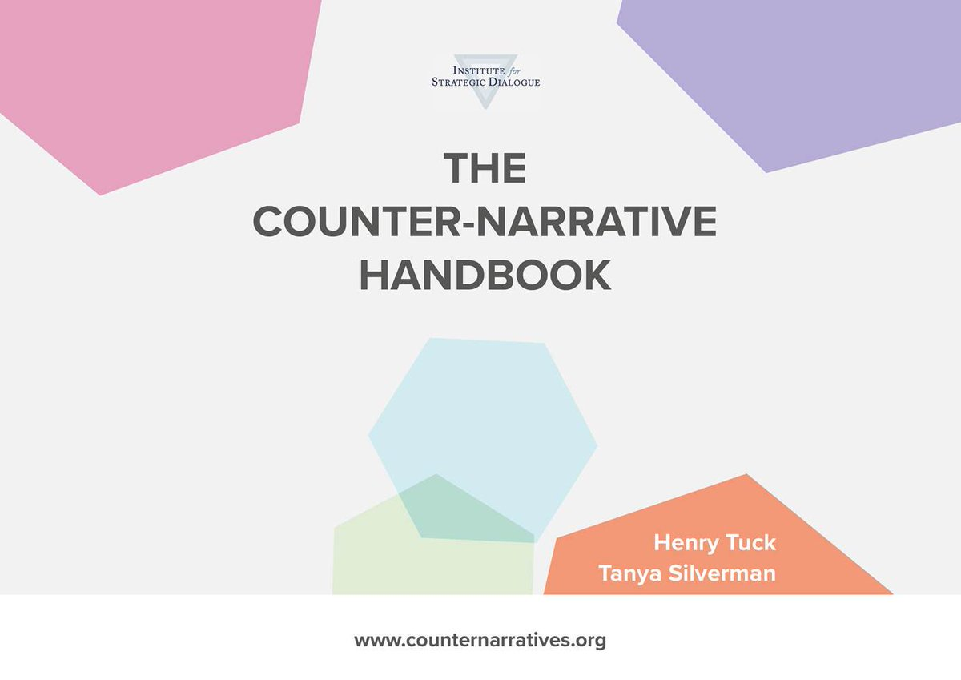
Innehåll
Planera en kampanj
Skapa innehåll
Genomföra en kampanj
Annonsera online
Engagera målgrupper
Utvärdera kampanjer
Verktygslåda och resurser
Institute of Strategic Dialogue ISD, 2016
http://www.strategicdialogue.org/wp-content/uploads/2016/06/Counter-narrative-Handbook_1.pdf
Notes:
Institute of Strategic Dialogue ISD, 2016
http://www.strategicdialogue.org/wp-content/uploads/2016/06/Counter-narrative-Handbook_1.pdf

Slide 80
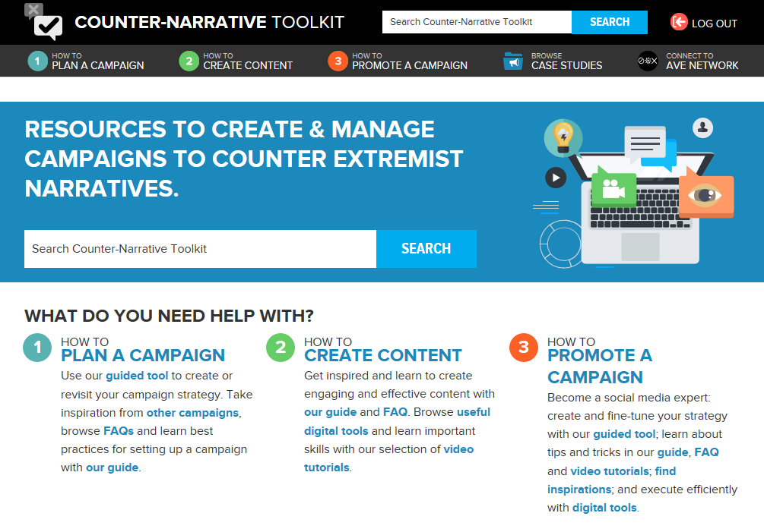
Notes:
www.counternarratives.org
Detta är en verktygslåda som hjälper personer att ta fram egna motberättelser eller alternativa berättelser
Kostnadsfri guide
Grundläggande guide för dem som har lite eller ingen erfarenhet av motberättelsekampanjer
Finansieras av Facebook och har inspirerats av ett pilotprojekt med Jigsaw (tidigare Google Ideas)
Här är en länk till Facebook-sidan för små och medelstora företag där du kan se vilka verktyg man kan ta hjälp av på Facebook.
https://www.facebook.com/blueprint?attachment_canonical_url=https%3A%2F%2Fwww.facebook.com%2Fblueprint
Detta är en minihandbok på 10 sidor om motberättelser online från Facebook Online Civil Courage Initiative (finns på engelska, franska och tyska):
http://www.strategicdialogue.org/wp-content/uploads/2016/06/OCCI-Counterspeech-Information-Pack-English.pdf
Om övervakning och utvärdering i samband med motberättelser
http://www.strategicdialogue.org/wp-content/uploads/2016/12/CN-Monitoring-and-Evaluation-Handbook.pdf

Slide 81
Övning
I mindre grupper (3–4 personer)
Sök efter ett eller fler av de presenterade verktygen, handledningarna och handböckerna
Bläddra i materialet
Diskutera hur det kan tillämpas på din kampanj
Om det finns tid diskuterar vi resultatet i helgrupp
15 min
Notes:
På nästa sida finns en översikt över länkar

Slide 82
Verktyg, handledningar och handböcker
Informationspaket för motnarrativ
http://www.strategicdialogue.org/wp-content/uploads/2016/06/OCCI-Counterspeech-Information-Pack-English.pdf
Handbok för motnarrativ: Counter Narrative Handbook
http://www.strategicdialogue.org/wp-content/uploads/2016/06/Counter-narrative-Handbook_1.pdf
www.counternarratives.org
http://www.strategicdialogue.org/wp-content/uploads/2016/06/OCCI-Counterspeech-Information-Pack-English.pdf (10 sidor)
Handbok för Twitter-kampanjer
http://esmeefairbairn.org.uk/
Facebook för små och medelstora företag
https://www.facebook.com/blueprint?attachment_canonical_url=https%3A%2F%2Fwww.facebook.com%2Fblueprint
Facebook-annonser för ideella organisationer
https://nonprofits.fb.com/topic/ads/
YouTubes program för ideella organisationer
https://www.youtube.com/nonprofits
https://www.youtube.com/watch?feature=player_embedded&v=YpKAtk5C0lM
YouTube – 10 beståndsdelar
http://Bit.ly/10fundamentals
Notes:
Den här listan över länkar till verktyg, handböcker och handledningar kommer att skickas i Word-format till alla deltagare.

Slide 83
Utöka kapaciteten och avslutning
16.15–17.00

Slide 84
Utöka kapaciteten
G Goal
A Audience
Avslutning
Var står vi nu?
Tid för mingel och ”speed-dating”
M Message
M Messenger
M Media
A Action

Slide 85
Kontakt online – engagemang offline
Alla kampanjer kretsar kring en uppmaning till handling
Är du förberedd?
Önskad respons
Kritisk eller negativ respons
Verbala/fysiska hot eller våld
Notes:
Alla kampanjer kretsar kring en uppmaning till handling. Du vill kanske att människor ska börja (eller sluta) göra något.
Om någon är mycket arg eller upprörd över att sunnimuslimer dödas av shiamuslimer i Syrien, eller oroad över inflödet av flyktingar, hjälper det inte att säga ”du har fel, ändra åsikt”.
Uppmaningen till handling ska sikta på att kanalisera ilskan/känslorna till något produktivt och att visa på en konkret alternativ handling för de personer du försöker nå fram till.
Det är inte enkelt att utforma sådana konkreta handlingar, men det är nödvändigt för att kampanjen ska ha effekt.
Ofta börjar engagemang online, t.ex. med retweeting eller att gilla ett inlägg på Facebook.
Ibland handlar det om att delta i offlineaktiviteter som anordnas av din organisation eller offlinekontakter.
Utöver den handling du uppmanar till får du kanske respons som du inte förväntade dig eller önskade. Alla onlineprojekt får konsekvenser offline, och det är mycket viktigt att ta med detta i beräkningen när du utformar din kampanjstrategi, av minst tre skäl:
Önskad respons
Folk kanske reagerar positivt på din uppmaning till handling och vill bidra ”i verkliga världen”. De kanske vill arbeta som volontärer i din organisation, begär stöd av din organisation eller frågar efter mer information.
Är din organisation beredd på att besvara den här typen av respons?
Sitter någon vid telefonen?
Svarar någon på e-post eller inlägg på Facebook?
Kritisk eller negativ respons
Olika slags motståndare kan komma att reagera på ditt onlineprojekt genom att kritisera dina inlägg, missbruka dina hashtaggar, uppge kritisk (falsk) information om din organisation på internet med mera.
Hur tänker du hantera den här typen av respons?
Kommer du att besvara kommentarer eller ignorera dem?
Är alla dina fakta dubbelkollade och korrekta? Klarar du att bemöta ”alternativa fakta”?
Kommer du att inleda en diskussion eller blockera personen i fråga?
Kommer du att använda olika metoder gentemot målgruppen, dess omgivning och tredje part som inte har någon roll att spela för kampanjens mål?
Verbala och/eller fysiska hot/våld
I vissa fall kan din närvaro och aktivitet på nätet ge upphov till verbala och/eller fysiska hot och/eller våldsamma reaktioner.
Kan du göra en riskbedömning innan du påbörjar kampanjen?
Hur förbereder du medarbetare och volontärer?
Kan du och dina kollegor spåras på internet? Vilka e-postadresser använder du?
Vilka namn kan identifieras bakom organisationens Facebook- eller Twitter-konton?
Vet du hur du anmäler hatpropaganda?

Slide 86
Vad har din kampanj för egenskaper?
Interna Dessa faktorer är lättare att påverka | Styrkor | Svagheter
Externa Dessa faktorer är inte lätta att påverka | Möjligheter | Hot
Notes:
Swot-testa varje handlingsplan (styrkor, svagheter, möjligheter och hot)
Mot slutet av dagen kan du låta deltagarna berätta om sina handlingsplaner. Åhörarna och utbildningsexperterna utgår från Swot och kommenterar planens styrkor och svagheter, vilka möjligheter som finns, t.ex. kommande händelser som kan tillvaratas (t.ex. religiösa helgdagar), finansieringsmöjligheter, kostnadsfria onlineverktyg, möjliga förbindelser med den privata sektorn. Hot – t.ex. att hitta meningsfulla kontakter, uppnå långvariga ekonomiska investeringar i arbetet, få medarbetare på andra civilsamhällesorganisationer ombord.

Slide 87
Reflektion
Reflektioner över dagens program …
Vad inspirerade dig?
Vad fungerar bra redan idag?
Vad finns kvar att göra?
Vilka behöver du för att förverkliga detta?
Notes:
Reflektera två och två över kvaliteten på din organisation vad gäller din motberättelse.
Vilka nya insikter har du fått idag?
Vad kommer du att göra med din nyfunna kunskap?
Är du rustad för att börja utveckla en effektiv onlinekampanj?
Vad behöver du mer av?
Vem kommer att kunna hjälpa dig?
Med en enkel Swot-analys kan du analysera vilken extern expertis som kan vara användbar för din organisation.
Detta är startpunkten för att söka efter potentiella partner. Du kan ha både andra civilsamhällesorganisationer och t.ex. marknadsföringsbyråer i åtanke.

Slide 88
Partnerskap
Speed-dating!
Sök efter potentiella partner i rummet
Hitta möjligheter till ytterligare samarbete
Dela resultatet i helgrupp
20 min

Slide 89
Tack för idag
Radicalisation Awareness Network
Wim Klei – w.klei@radaradvies.nl +31 6 4229 7277
Utvärdering
Fyll gärna i utvärderingsblanketten som kommer att skickas till dig via e-post. Tack!

